Slide 1
ALAMOFIRE
http://techmaster.vn

Slide 2

Alamofire
AlamofireImage
AlamofireNetworkActivityIndicator

Slide 3
ALAMOFIRE
Chainable Request / Response methods.
Encoding Parameter URL/JSON/Plist.
Upload File/ Data/ MultipartFormData.
Download using Request or Resume Data.
Validation.
Progress closure.

Slide 4
Cài đặt
source 'https://github.com/CocoaPods/Specs.git'
platform :ios, ’9.0'
use_frameworks!
Target '<Your Target Name>' do
pod 'Alamofire', '~> 3.4’
end

Slide 5
Request
import Alamofire
Alamofire.request(.GET, "http://techmaster.vn/get")
Request là class method có nhiều overload và parameter khác nhau :
public func request(method: Method, URLString: URLStringConvertible, parameters: [String: AnyObject]? = nil, encoding: ParameterEncoding = .URL) -> Request
public func request(URLRequest: URLRequestConvertible) -> Request

Slide 6
Response
Alamofire.request(.GET, "http://techmaster.vn/get", parameters: ["foo": "bar"])
.response { request, response, data, error in
print(request) //Đối tượng của Request object
print(response) //Đối tượng của NSHTTPURLResponse object
print(error) //Đối tượng của NSError Object
print(data) //Body của response dưới dạng NSData
}

Slide 7
Response - Overload
response()
responseData()
responseString(encoding: NSStringEncoding)
responseJSON(options: NSJSONReadingOptions)
responsePropertyList(options: NSPropertyListReadOptions)

Slide 8
Endcoding Parameters
public enum ParameterEncoding {
case URL
case URLEncodedInURL
case JSON
case PropertyList(NSPropertyListFormat, NSPropertyListWriteOptions)
case Custom((URLRequestConvertible, [String: AnyObject]?) -> (NSMutableURLRequest, NSError?))
}

Slide 9

Downloading
let destination = Alamofire.Request.suggestedDownloadDestination(directory: .DocumentDirectory, domain: .UserDomainMask)
Alamofire.download(.GET, "https://techmaster/banner.png", destination: destination)

Slide 10
Downloading
Download file với progress closure để tracking quá trình download
Custom lại destination URL khi download

Slide 11

Uploading
let fileURL = NSBundle.mainBundle().URLForResource("banner", withExtension: "png")
Alamofire.upload(.POST, "https://techmaster.vn/post", file: fileURL!)

Slide 12
Uploading
Hỗ trợ upload multipart / form-data
Tracking quá trình download với progress closure

Slide 13

Validation
Mặt định tất cả các request của Alamofire sẽ được trả về Successfully, gọi validate() trước response closure sẽ trả về cho chúng ta 1 lỗi liên quan nếu response object không đúng với validate mà chúng ta đặt ra từ đầu.

Slide 14
Validation
Alamofire.request(.GET, "https://techmaster.vn/get", parameters: ["foo": "bar"]).validate(statusCode: 200..<300).validate(contentType: ["application/json"]).response { response in
print(response.0)
}
Alamofire.request(.GET, "https://techmaster.vn/get", parameters: ["foo": "bar"]).validate().responseJSON { response in
switch response.result {
case .Success:
print("Validation Successful")
case .Failure(let error):
print(error)
}
}

Slide 15
Chú ý
Các closure được Alamofire cung cấp không phải tất cả đều được trả về trên main-thread nên cẩn thận trong việc update UI.
response và responseJson closure chạy trên main-thread nhưng progress closure thì không.
Nên sử dụng response closure để tránh việc nhận phải những lỗi không đúng định dạng trả về mong muốn.

Slide 16
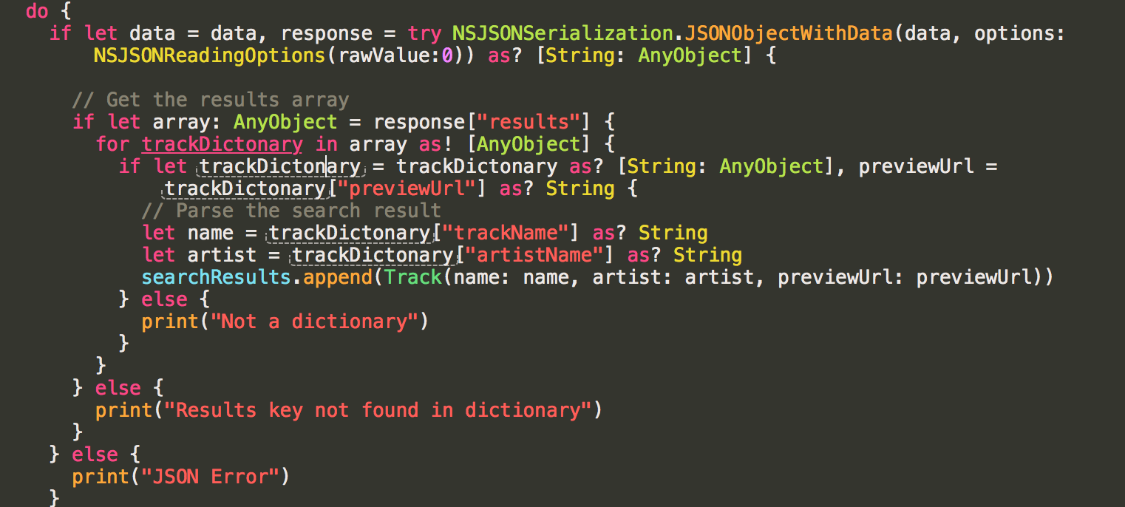
Parse Manual

Slide 17
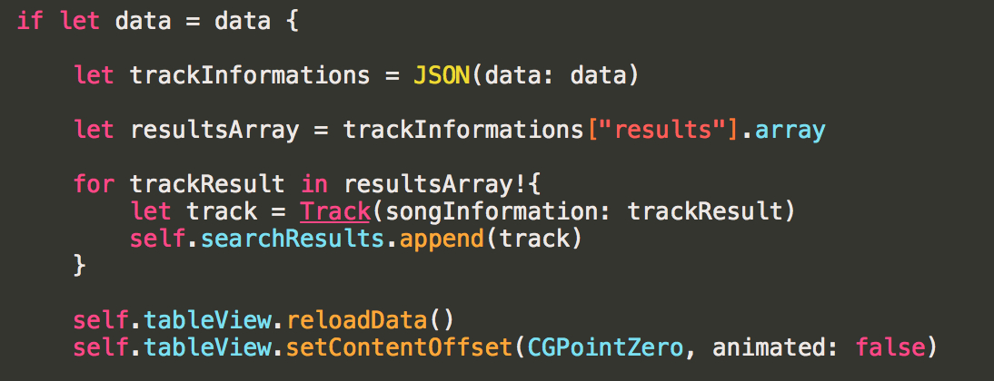
SwiftyJSON

